Slide 1
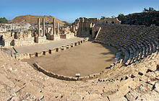
Beit She'an theatre

Slide 2
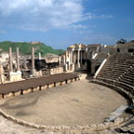

Slide 3
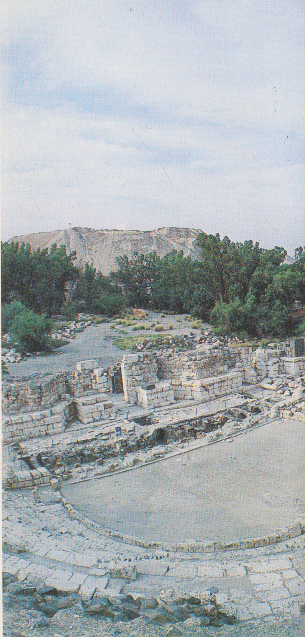
Bet Shean, resti del teatro romano

Slide 4
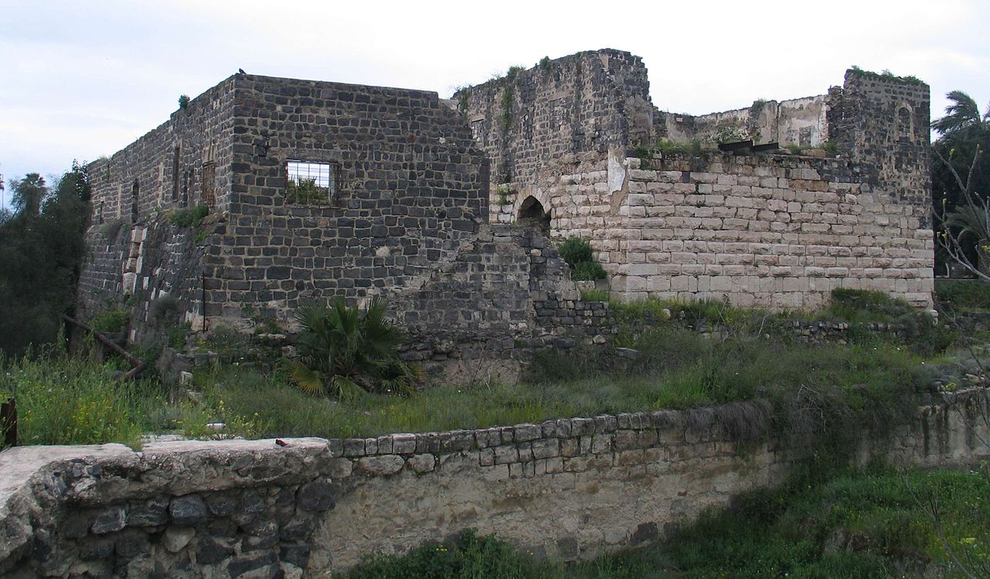
Crusader castle with moat and inner tower.

Slide 5
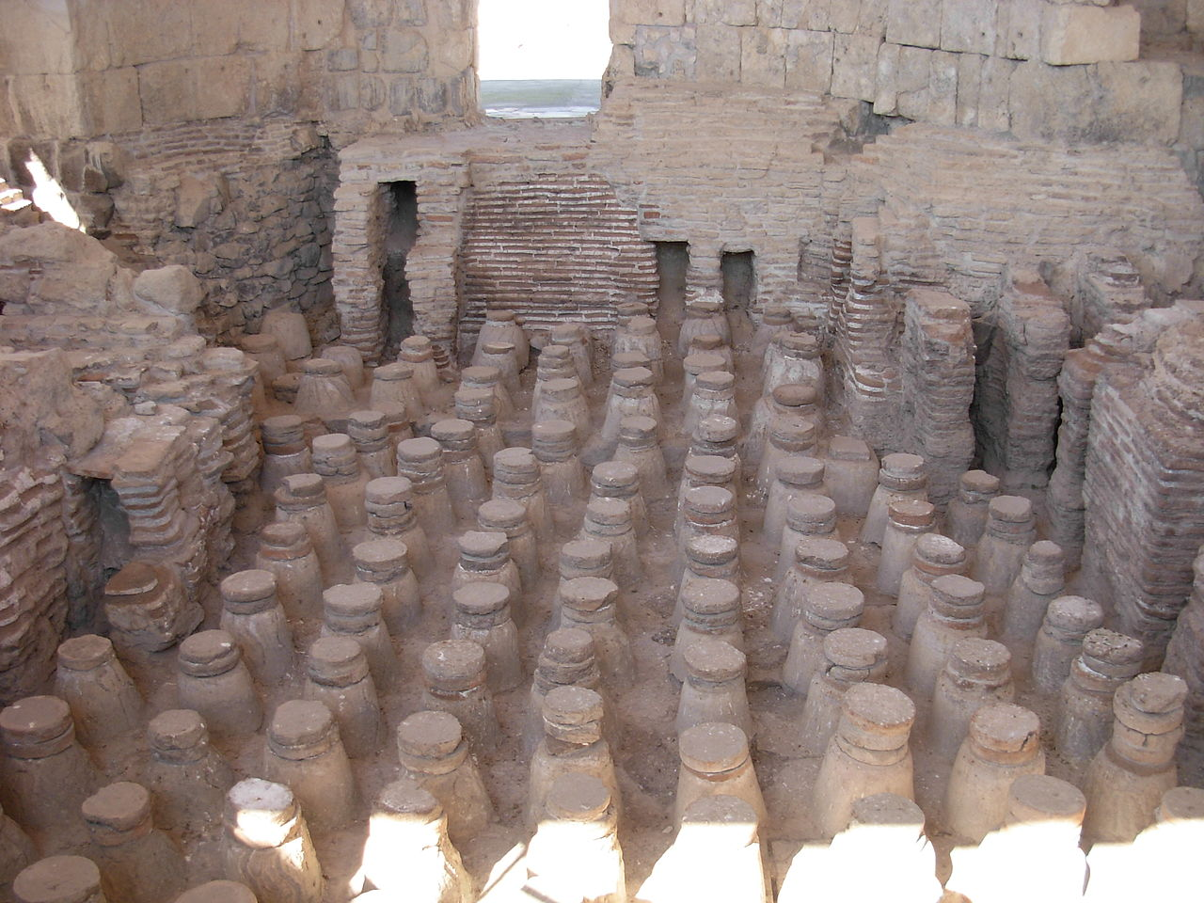
Roman baths

Slide 6
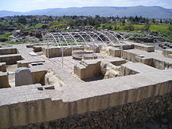
BetShe'an - an ancient house of Egyptian governor

Slide 7
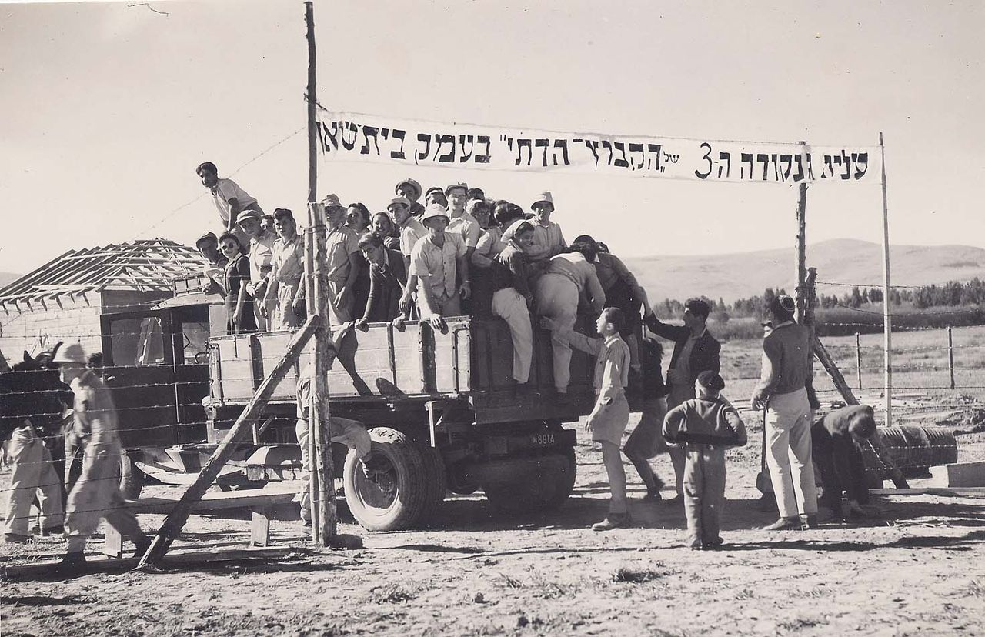
Pioneers of Kibbutz Ein Hanatziv settle in Bet She'an, 1946

Slide 8
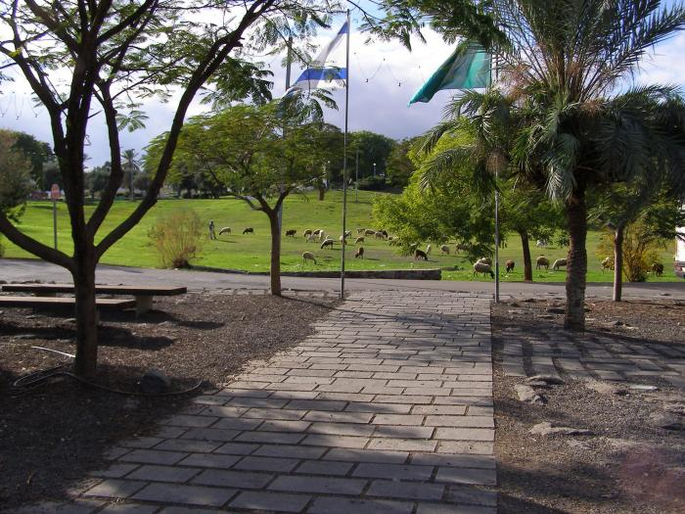
Beit She'an park

Slide 9
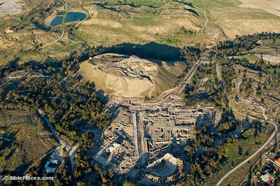

Slide 10
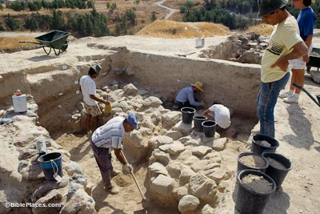

Slide 11
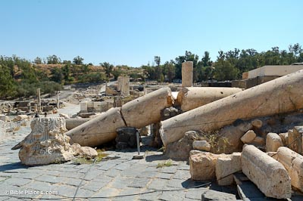

Slide 12
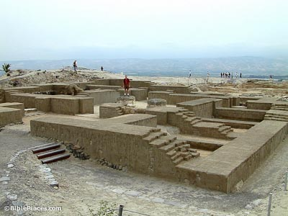

Slide 13
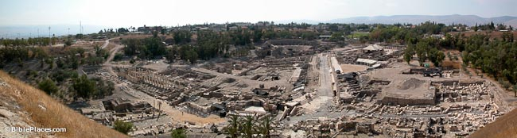

Slide 14
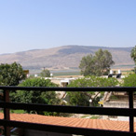
Bet Shean, Monte Gelboe

Slide 15
SAULO
IN CASA DI ANANIA
Atti 9, 10-19

Slide 16
PAOLO SI RECA IN ARABIa
Gal. 1,17
... Sul monte Sinai ? ...
... sul monte della Legge dichiarata abrogata ....
... per breve tempo ...
Ritorno nella primavera del 37 d. C.
... Tre anni a Damasco ... Gal. 1, 18

Slide 17
SAULO A DAMASCO
Coi discepoli cristiani.
Atti, 9, 19-22
Sua fuga da Damasco a Gerusalemme
Atti, 9, 23-26, Gal. 1, 18
Nel 40 circa d. C.

